Slide 1


Slide 2

Gooi die geheimhoudingsovereenkomst het raam uit!
Deze presentatie zit vol met waardevolle informatie die eigendom is van Fellowmind Nederland, maar het is juist de bedoeling dat we als collega’s zoveel mogelijk van elkaar leren en voorbeelden delen.
Dus deel naar hartenlust, neem foto’s, post erover op Yammer, en praat met anderen over de geweldige dingen die je hier leert. Oké, misschien geen persberichten, media-interviews, logo-gebruik of sociale media, maar laten we elkaar toch helpen om beter te worden in wat we doen.
Vergeet niet om je collega's en vrienden te vertellen over de fantastische inzichten die je bij Fellowmind Nederland hebt opgedaan. Immers, kennis groeit als je het deelt!
En als je toch vragen hebt over de geheimhoudingsovereenkomst, raadpleeg dan de code of conduct of stel je vragen aan het organisatie-team.

Slide 3
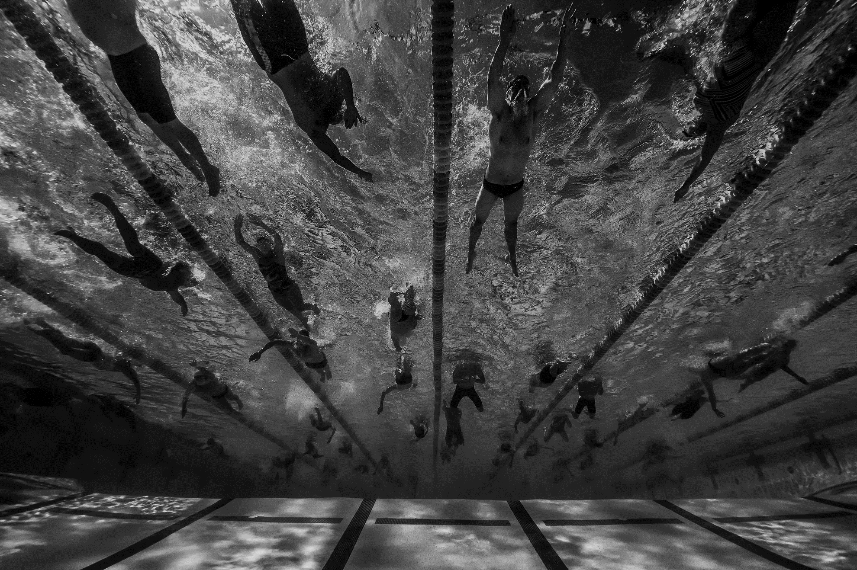
Baantjes trekken met PowerBI, D3 en een DFG
met Tibart Visser

Slide 4

20 April 2023

Slide 5
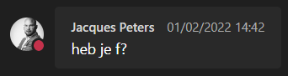
Hoe ben ik hier terecht gekomen?
Fellowmining vroeg mij om een consult over wat de beste manier was om een specifiek scenario te visualiseren.
Ik had toevallig wel eens iets gedaan met javascript en graph datatypes…
20 April 2023

Slide 6

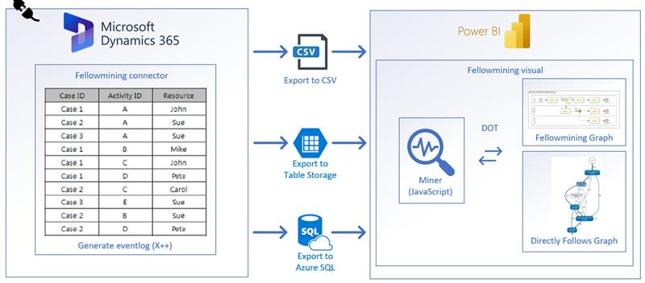
Fellowmining is een Fellowmind product dat d.m.v. process mining procesoptimalisatie suggesties kan doen.
20 April 2023

Slide 7
Wat was het probleem?
De uitdaging van het Fellowmind team was dat de mining data als een een swimlane diagram afgebeeld moest worden.
Klinkt makkelijk en als iets wat al door iemand anders is bedacht… toch?
NOPE!
20 April 2023

Slide 8





Mijn uitdagingen
Een custom visual maken
PowerBI
Nieuwe API’s
Iets meer dan een beetje Javascript
Typescript
etc
20 April 2023

Slide 9

Let’s get started
De klus is in drieën te delen, nl.:
Data conversie
Visualisatie
Implementatie
20 April 2023

Slide 10

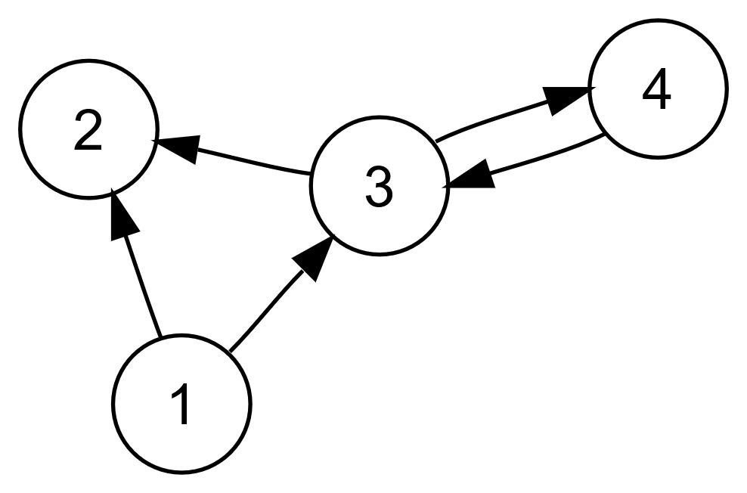

Data conversie
Van table dataview mapping naar graph:
Laad de dataview in
Sorteer de data
Itereer door de table en bepaald bij elke regel de nodes en edges
Tegelijkertijd: verzamel metadata en voeg deze toe aan de node of edge
20 April 2023

Slide 11
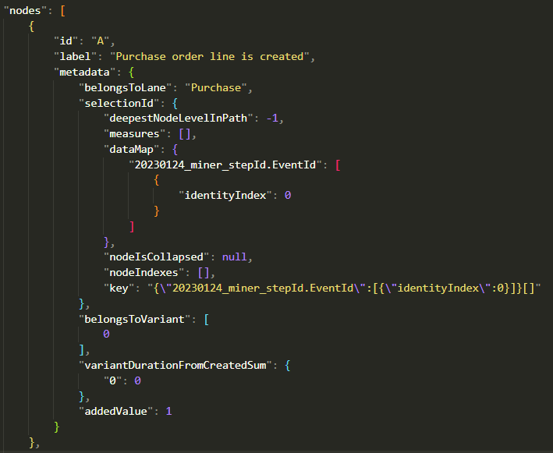
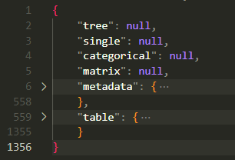
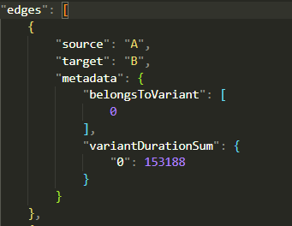
Data conversie
Nodes
DataView
Edges
20 April 2023

Slide 12
Visualisatie
Van graph naar swimlane diagram:
001. Start een PowerBI visual project
002. Installer D3.js
003. …
666. Publish je visual
… ik kan het beter laten zien!!!
20 April 2023

Slide 13
Implementatie
20 April 2023

Slide 14


Hoe nu verder?
https://learn.microsoft.com/en-us/power-bi/developer/visuals/
https://github.com/PowerBi-Projects/PowerBI-visuals
https://github.com/microsoft/PowerBI-visuals-tools
https://developer.mozilla.org/en-US/docs/Web/SVG
//github.com/Tibartignite-d3_dfg_demo
Repository van de DEMO:
https://github.com/Tibart/ignite-d3_dfg_demo
20 April 2023

Slide 15


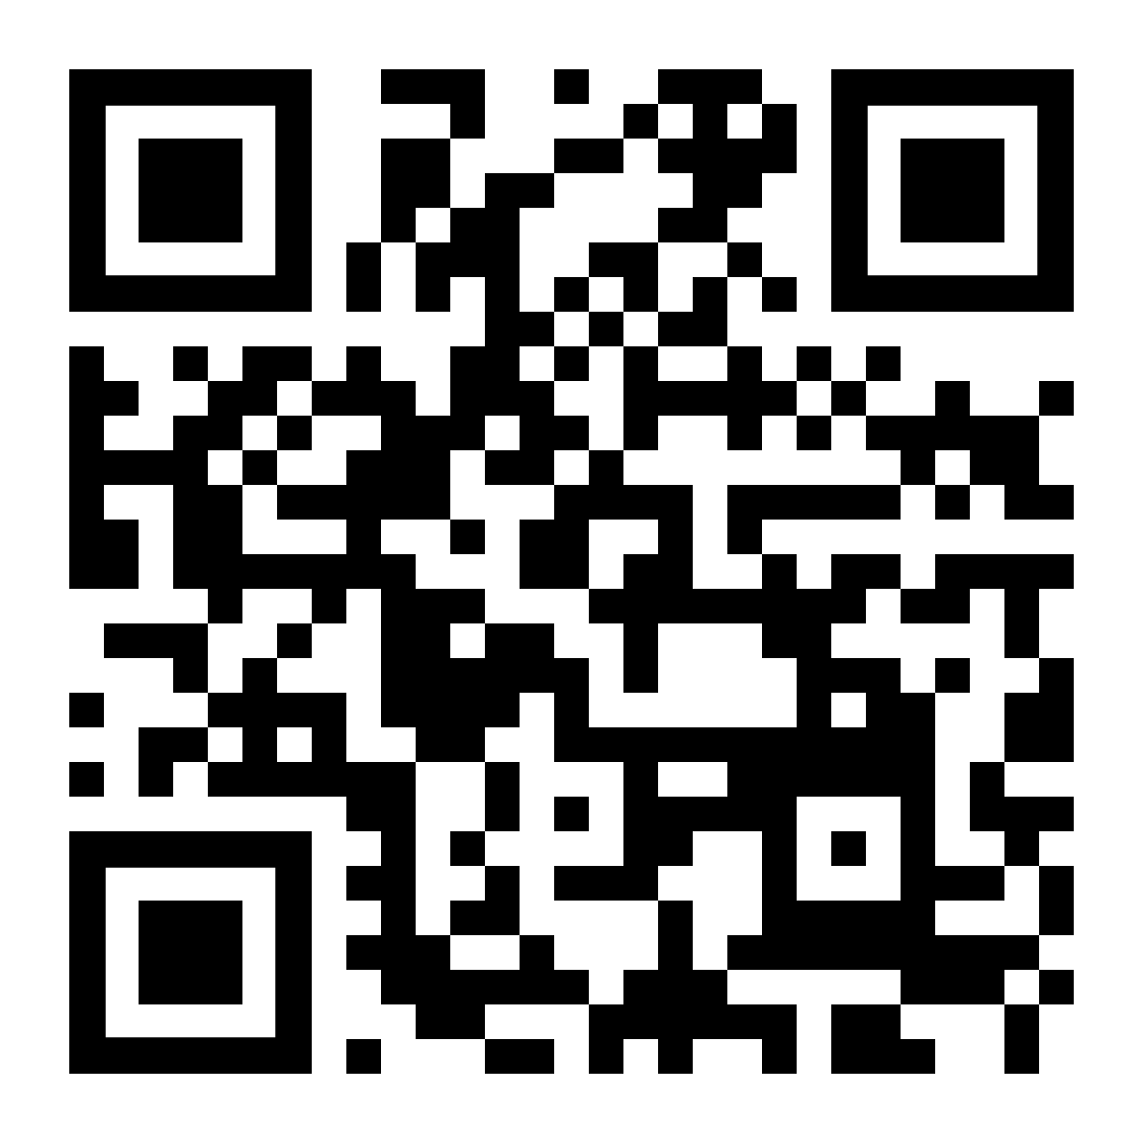
Tijd
Business App UO
Business App CE
Security & Infrastructure
Data & AI / App innovation
8:30 – 9:00
Inloop en registratie
9:00 – 10:00
Opening & Keynote
10:00 – 10:15
Break (15 min)
10:15 – 11:30
Roadmap & Inspire MSFT NL Giel Cuijpers
Roadmap & Inspire MSFT NL Wendy Bakker & Rens Smolders
Roadmap & Inspire MSFT NL Olivier van der Kruijf
Roadmap & Inspire MSFT NL Francesco Cortella
11:30 – 12:45
Lunch
12:45 – 13:45
UO & Power Platform : Better together
AI vs Me: Zal ChatGPT / Copilot je baan overnemen?
Red team vs Blue team-deel
-
13:45 – 14:00
Break (15 min)
IGNITE
14:00 – 14:30
Baantjes trekken met PowerBI, D3 en een Direct Follow Graph
Power Automate Automation Framework
Bye bye LCS - welkom PPAC
Wordt een Meester in Efficiëntie met Fellowmind Connected Services!
2023
14:30 – 14:45
Break (15 min)
14:45 – 15:15
AXtension Content Gate van theorie tot praktijk
Aan de slag met PCF Controls!
Van Sh*tty naar Schitterend met DataShift 365
Best Practices Datamigratie Fellowmind NL
Sessie survey
15:15 – 15:45
Break (30 min)
15:45 – 16:15
Grenzen stellen - ook voor requirements!
Dapr powered Azure Container Apps
Azure Data Manager for Agriculture
QR CODE
Building Blocks: Unleashing the Power of Connected Services
16:15 – 16:30
Break (15 min)
16:30 – 17:00
Closingnote
17:00 – 19:00
Borrel en happen

Slide 16


